Slide 1
CHÀO MỪNG QUÝ THẦY CÔ VÀ CÁC EM HỌC SINH!

Slide 2
NHỔ CÀ RỐT

Slide 3
Con có dám thử không?
Được chứ. Nhưng để ta xem con ở trường có học hành đàng hoàng không thì ta mới cho
Bác ơi ! Cháu đói lắm bác cho cháu củ cà rốt được không ạ ?
Dạ. Con đồng ý
Giờ ta sẽ cho con tự nhổ cà rốt

Slide 4
2 + 2 = ?
A : 4
B : 3
C : 2
D : 5
A B C D

Slide 5
2 + 3 = ?
A : 4
B : 5
C : 6
D : 7
A B C D

Slide 6
2 + 4 = ?
A : 3
B : 2
C : 6
D : 5
A B C D

Slide 7
PHÉP CỘNG TRONG PHẠM VI 6

Slide 8
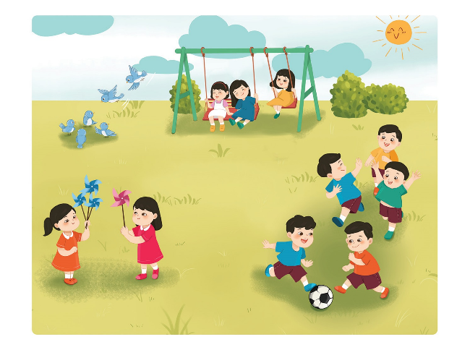

Slide 9
3 + 1 = 4
4 + 2 = 6

Slide 11
DẶN DÒ
Hoàn tất VBT toán bài 16 (S/31). Xem trước bài kế tiếp.

Slide 13
1. Số?
2 + 1 =
3
3 + 2 =
5
1 + 3 =
4
6
5 + 1 =

Slide 14
2. Tính
2
1 + 2 =
1 + 1 =
3
1 + 5 =
6
4
2 + 4 =
6
2 + 2 =
3 + 3 =
6
5
2 + 3 =
5
5
4 + 1 =
1 + 4 =

Slide 15
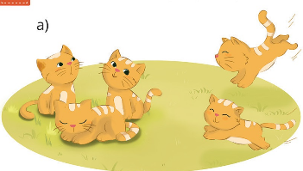
3. Xem tranh rồi nêu phép cộng thích hợp
b)
3 + 2 = 5
4 + 1 = 5

Slide 16
Củng cố bài học

